Slide 1
Politické procesy

Slide 2
Komunisté si své postavení udržovali omezováním politických svobod a občanských práv (úplná likvidace)
Komunisté × ostatní občané
Izolace ČSR od západního světa
Zásahy proti církvi

Slide 3
Vykonstruované politické procesy (Milada Horáková)
Likvidace soukromého řemesla, maloobchodu a živností
Ekonomika byla řízena z 1 centra a podle 1 ústředního plánu

Slide 4
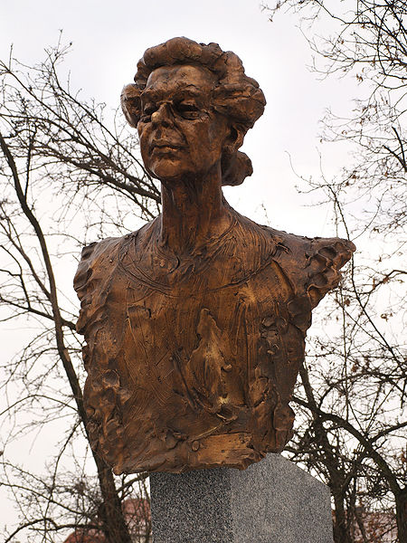
Busta Milady Horákové

Slide 5
Státní bezpečnost (StB)
Řídilo ji přímo vedení KSČ
Slučovala zpravodajské, policejní a vyšetřovatelské funkce
Používala násilné a nezákonné metody při vyšetřování zatčených a vězněných osob

Slide 6
Pomocné technické prapory (PTP)
Pro politicky nespolehlivé osoby v letech 1950-1954
Od ostatních vojáků se lišili černými nárameníky (odtud pojmenování „černí baroni“)
Prošlo jimi asi 60 000 osob
Pracovali v dolech, hutích a na stavbách

Slide 7
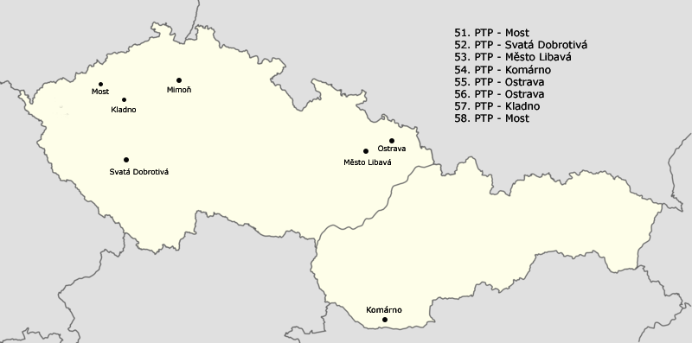
Dislokace pomocných technických praporů (PTP) na podzim 1951

Slide 8
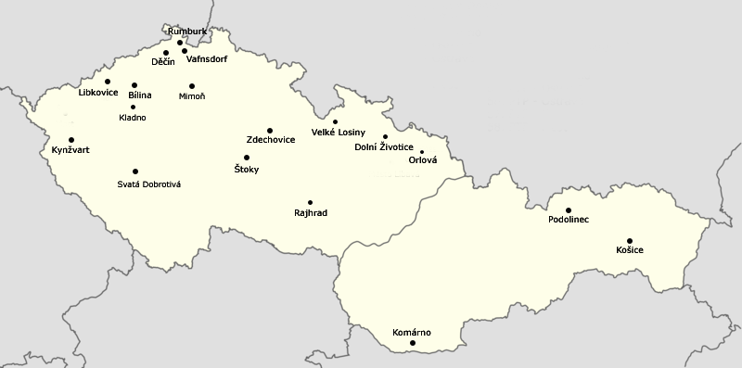
Dislokace vojenských pracovních jednotek (PTP, TP) na počátku listopadu 1953

Slide 9
Tábory nucených prací
Pro nepohodlné „třídní nepřátele“ v letech 1948-1954
Zařazeni podle sociálního původu – bývalí kapitalisté, nepřátelská inteligence, živnostníci a venkovští sedláci
Postihnuto na 23000 nevinných a nesouzených občanů

Slide 10
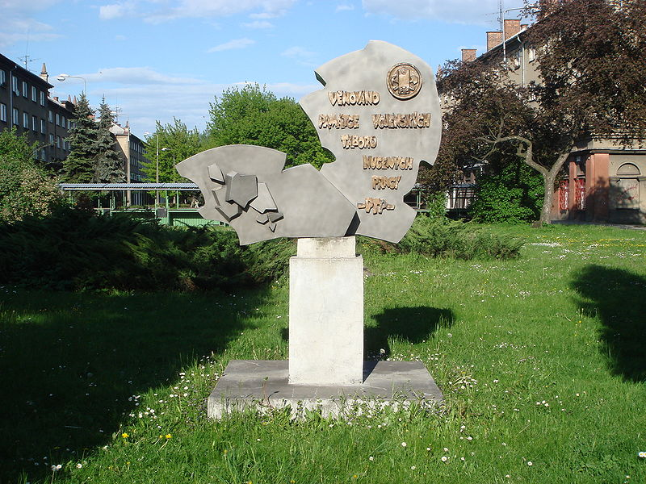
Pomník v Karviné, připomínající vojenské tábory nucených prací

Slide 11
Únor 1949
Vznik jednotných zemědělských družstev (JZD)
Násilné združstevňování
Perzekuce (tresty a věznění) těch, kteří se vstupu do JZD bránili
V letech 1955-1958 další vlna kolektivizace
Výsledkem byla existence JZD ve více než 80% obcí ČR

Slide 12
Zdroje
Všechny uveřejněné odkazy jsou dostupné pod licencí Creative Commons na WWW:
http://commons.wikimedia.org/wiki/File:Pam%C3%A1tn%C3%ADk_Hor%C3%A1kov%C3%A9_-_busta_Knobloch.jpg
http://commons.wikimedia.org/wiki/File:Pomn%C3%ADk_PTP.jpg
http://commons.wikimedia.org/wiki/File:Dislokace_PTP_podzim_1951.png
http://commons.wikimedia.org/wiki/File:Dislokace_vojenskych_pracovnich_jednotek_listopad_1953.png

